Slide 1
Coloured Katakana Jumble Animals
ルール
I will show you a slide with a single colour written on it
The next slide will have a combination of jumbled up カタカナ; you must only read the word that is written in the colour indicated in the previous slide
All words should be read from left to right
Note down the katakana characters and guess the animal being described
Winner is the person with the most words correctly written in katakana and translated accurately in English.

Slide 2
Shhhhhhhhhh.
Here, I’ll show you an example! =]

Slide 3
Example
1st Slide.
黒
Black
Sooooo, in the next slide you’ll be looking for the text in black

Slide 4
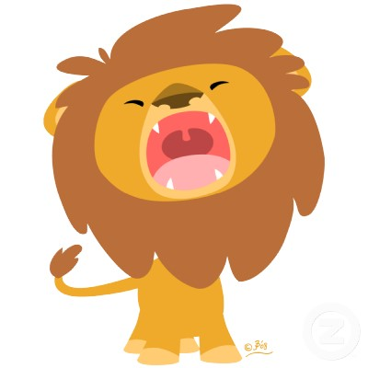
チ
オ
ー
ー
ラ
ア
タ
ラ
コ
イ
ン
Lion!

Slide 5
スタート

Slide 6
1

Slide 7
黒

Slide 8
キ
ペ
リ
ギ
ジ
ン
ャ
ン
ン
ク
ク

Slide 9
2

Slide 10
青

Slide 11
サ
ー
カ
ク
モ
ル
ャ
ン
イ
ジ
ク

Slide 12
3

Slide 13
きいろ

Slide 14
キ
ペ
リ
ギ
ジ
ン
ャ
ン
ン
ク
ク

Slide 15
4

Slide 16
きいろ

Slide 17
パ
ン
オ
ラ
ン
ダ
ン
ギ
ペ
イ
ン

Slide 18
5

Slide 19
黒

Slide 20
イ
ル
カ
ン
ー
カ
リ
ガ
カ
ン
ル
ペ

Slide 21
6

Slide 22
黒

Slide 23
パ
ン
カ
ペ
ー
カ
ン
ガ
ダ
ン
リ
ル

Slide 24
7

Slide 25
赤

Slide 26
パ
ン
オ
ラ
ア
ダ
ラ
コ
イ
ン

Slide 27
8

Slide 28
青

Slide 29
チ
オ
ー
ー
ラ
ア
タ
ラ
コ
イ
ン

Slide 30
9

Slide 31
みどり

Slide 32
チ
オ
ー
ー
ラ
ア
タ
ラ
コ
イ
ン

Slide 33
10

Slide 34
むらさき

Slide 35
サ
ー
カ
ク
モ
ル
ャ
ン
イ
ジ
ク

